Slide 1

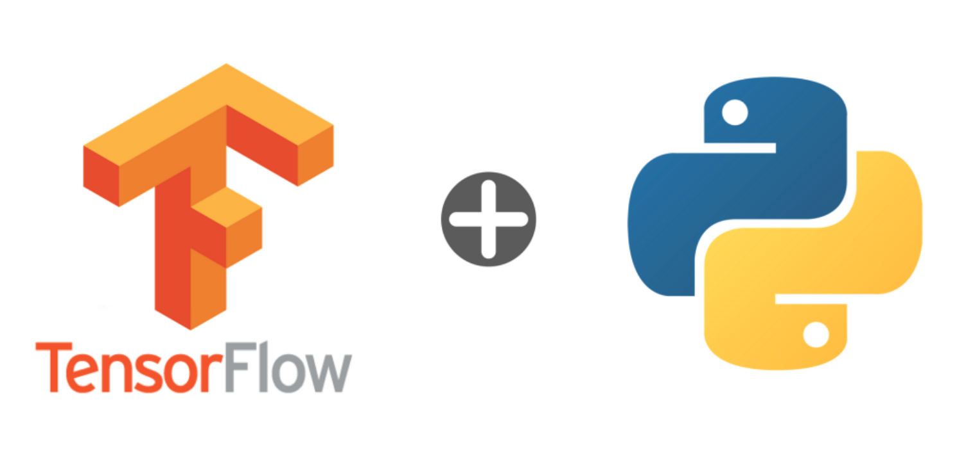
Dia #1-2: Machine Learning en Python
Alexis Martínez Esperón
alexis.martinez.esperon@gmail.com
https://www.facebook.com/IEEE.TEC.CCM

Slide 2
Agenda
Introducción
Por qué Machine Learning?
Datos!!
TensorFlow
Programas por instalar
Crear ambiente virtual + explicaciones
Los algoritmos
Regresión Lineal
SVM
KMC
Redes Neuronales Y ROPA
Conclusiones y preguntas

Slide 3
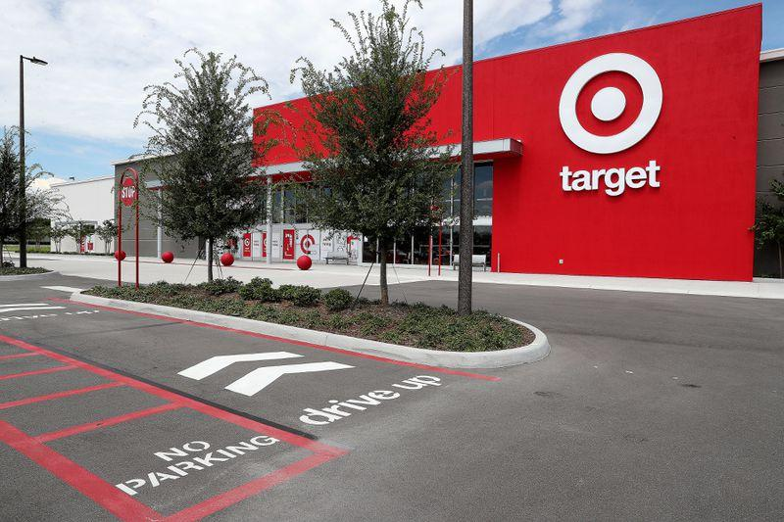

Por qué Machine Learning?

Slide 4



Datos!!
Los datos le dan vida a Machine Learning
Diseño de algoritmos
Mejores panoramas
Manejarlos es la clave
El poder de Google, Apple y Amazon
Una nota sobre la privacidad

Slide 5
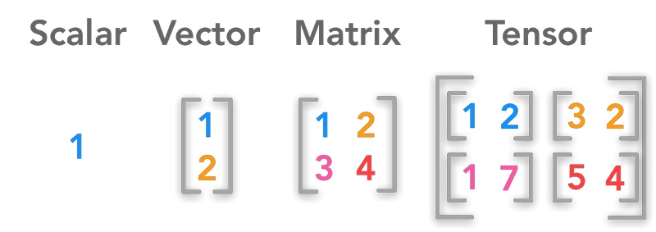
TensorFlow
Biblioteca de Python para Deep Learning y Machine Learning
Creada por Google
Open Source!
Está en todos lados
https://www.tensorflow.org/
Tensors?

Slide 6


Programas por instalar
PyCharm
IDE para python excelente
Gratis!!
Muy intuitivo
Anaconda
Todo que ver con Data Science y ML
Organiza e instala todo lo que necesitas

Slide 7



Ambiente virtual + Explicaciones
Qué son?
Por qué importan?
Pip install
sklearn
pickle
numpy
keras
pandas
matplotlib

Slide 8
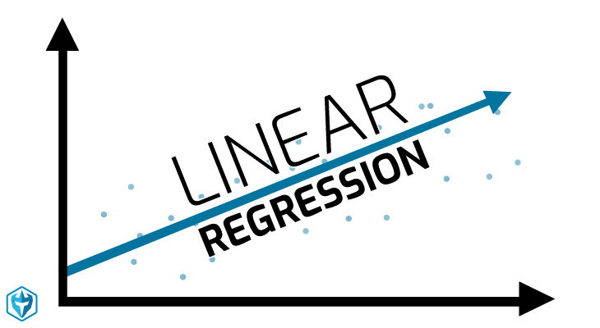
Regresión Lineal
Repaso de conceptos matemáticos
Cuantas dimensiones?
Predecir
Construir modelos + demo

Slide 9
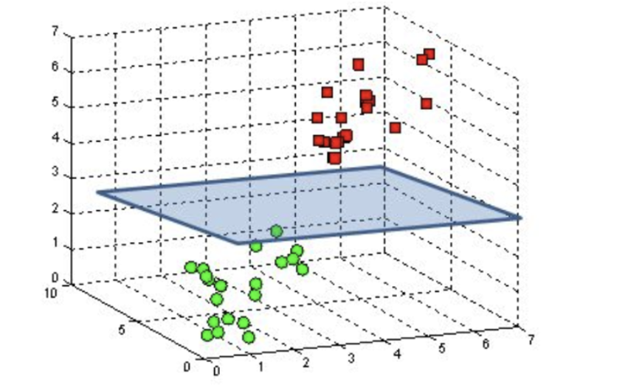
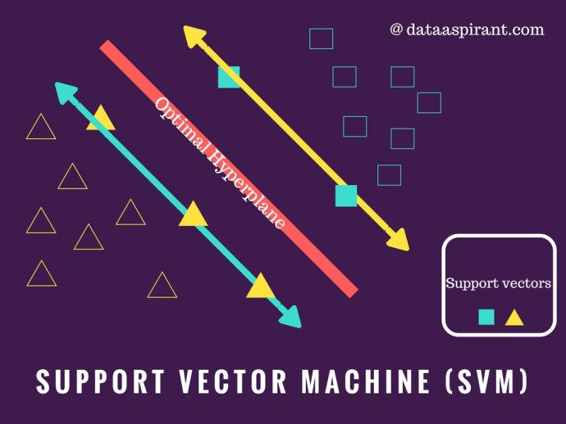
Support Vector Machine
Vectores, Planos, Hiperplanos
Eres lo que te rodea
Márgenes
Kernels (Lo difícil)
Explicar + Demo

Slide 10
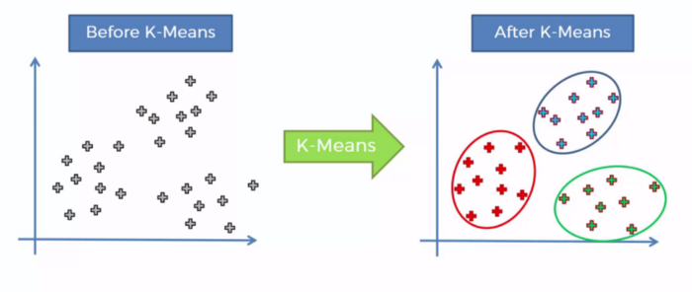
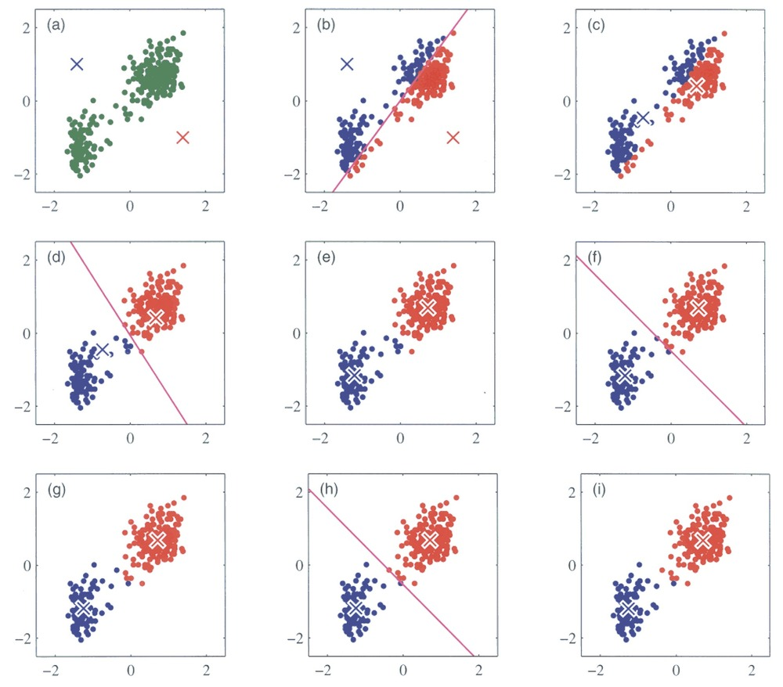
K-Means Clustering
Supervised vs. unsupervised
Generación iterativa de modelos
Darle nombres e identidades a los datos!

Slide 11
Redes Neuronales!
Enfoque en relaciones entre nodos
3 etapas
Entradas
Intermedios (escondida)
Salidas
Visualizar su funcionamiento
Implementación: Deep Learning
Pesos y Parcialidades

Slide 12

Eso es todo, amigos
Preguntas?

